Slide 1
네이버 클라우드 벤치마킹 자료
우용화

Slide 2
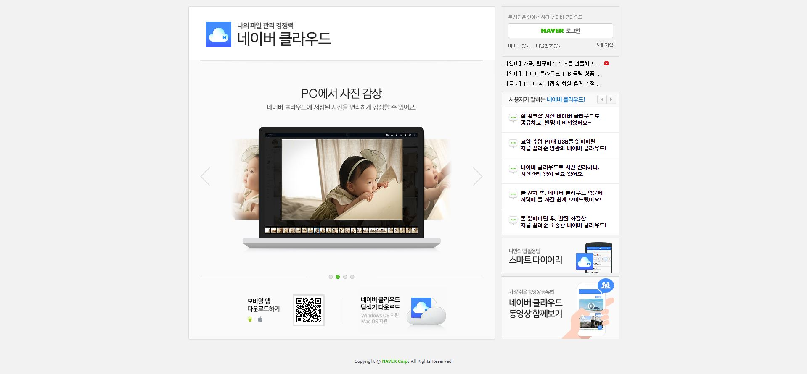
메인페이지
화면 구성
메인 페이지
1. 네이버 클라우드 메인화면이다.
2. 로그인 폼이다 클릭시 로그인 화면으로 이동한다.
3. 공지사항 폼이다.
4. 사용자 후기를 담고 있는 폼이다.
5.네이버 스마트 앱으로 가는 버튼이다.
6. 네이버 동영상에 관련된 버튼이다.
1
2
1
3
4
3
5
6

Slide 3
메인페이지
화면 구성
메인페이지
1. 네이버 로그인 버튼을 클릭하면 로그인 페이지로 이동한다.
1
1
3

Slide 4
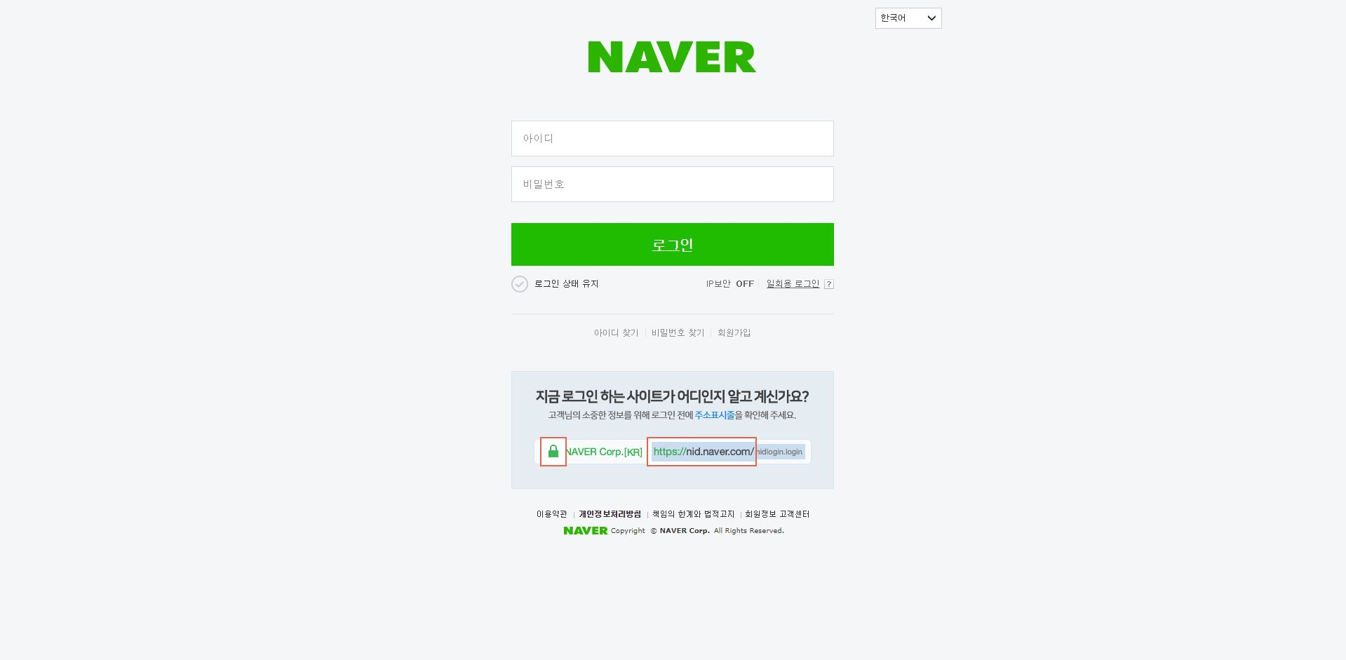
로그인페이지
화면 구성
로그인 페이지
1. 아이디 입력 창이다.
2. 비밀번호 입력창이다.
3. 로그인 버튼이다.
4. 로그인 상태유지 버튼이다.
IP보안 on/off 버튼이다.
일회용 로그인 페이지로 넘어가는 버튼이다.
1
1
2
3
3
4
5
6

Slide 5
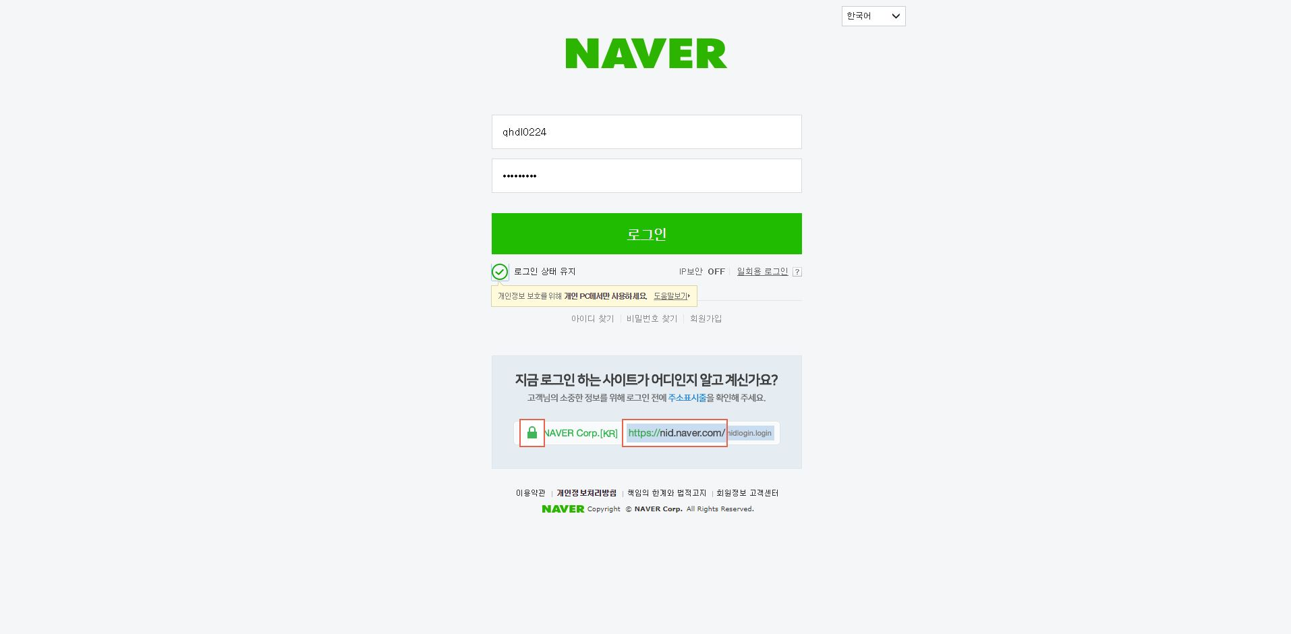
로그인페이지
화면 구성
로그인 상태 유지 버튼을 클릭하면 설명 창과 도움말보기 버튼이 나타난다.
1
3
1

Slide 6
로그인페이지
화면 구성
도움말 보기 버튼 클릭 시 도움말과 관련된 페이지로 이동한다.
1
3
1

Slide 7
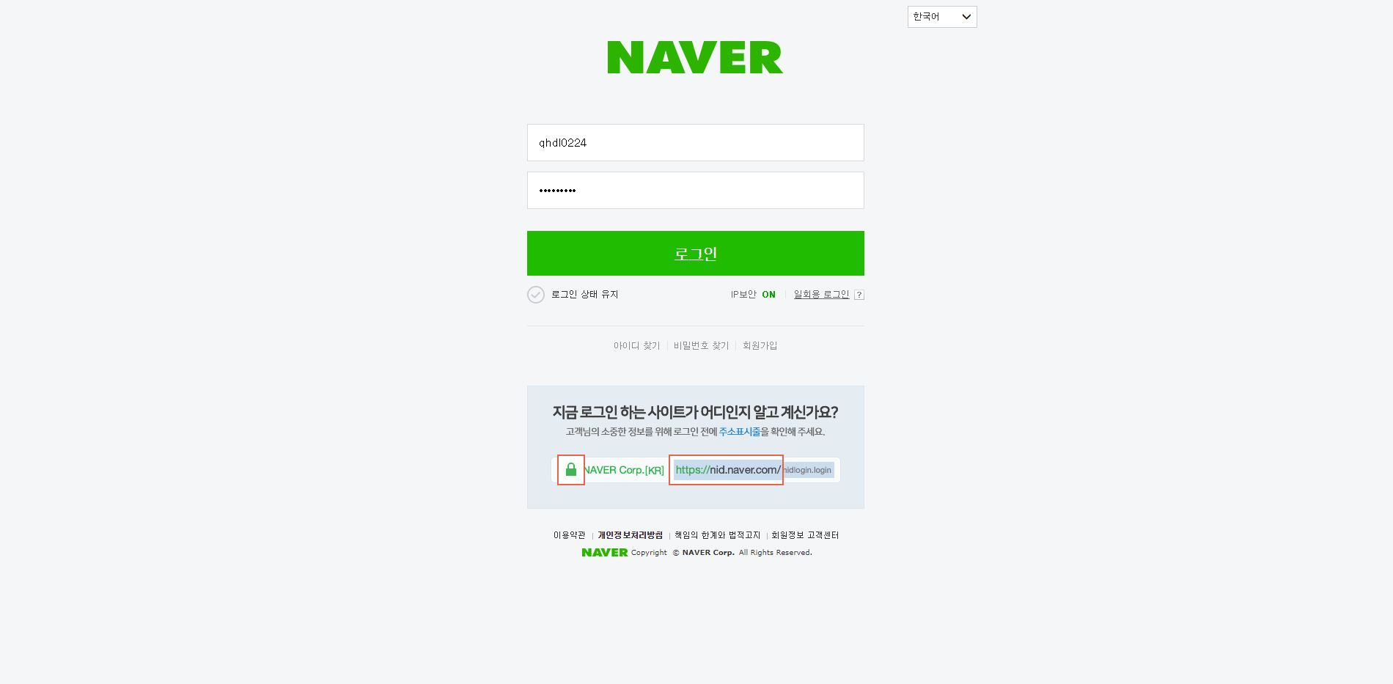
로그인페이지
화면 구성
IP보안 버튼 클릭시 활성화/비활성화가 된다.
1
3
1

Slide 8
로그인페이지
화면 구성
일회용 로그인 버튼 클릭시 일회용 로그인 페이지로 이동한다.
1
3
1

Slide 9
로그인페이지
화면 구성
일회용 버튼 옆의 ?버튼을 클릭하면 일회용 버튼에 대한 설명 창이 나타난다.
1
3
1

Slide 10
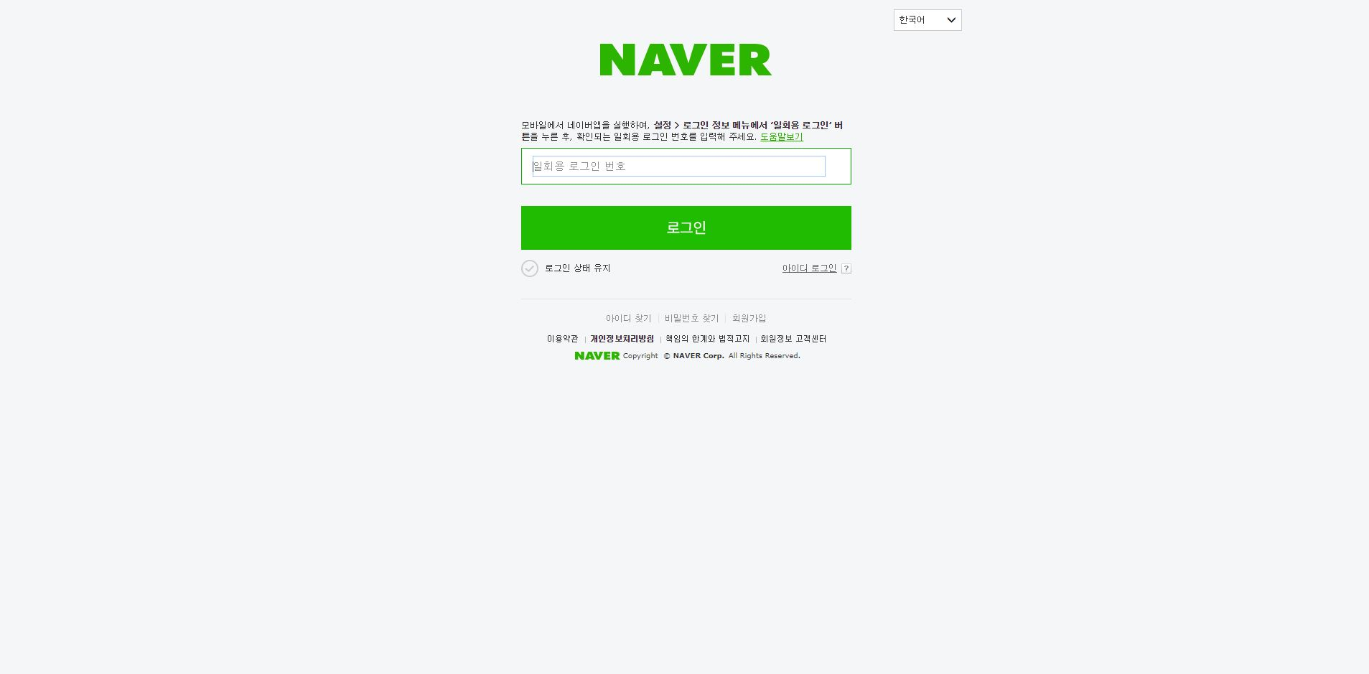
로그인페이지
화면 구성
일회용 로그인 페이지
1. 일회용 로그인에 대한 도움말 버튼이다.
2. 일회용 로그인 번호 입력 창이다.
3. 일회용 로그인 버튼이다.
4. 로그인 상태 유지 버튼이다.
5. 아이디 로그인버튼이다.
1
1
2
3
3
4
5

Slide 11
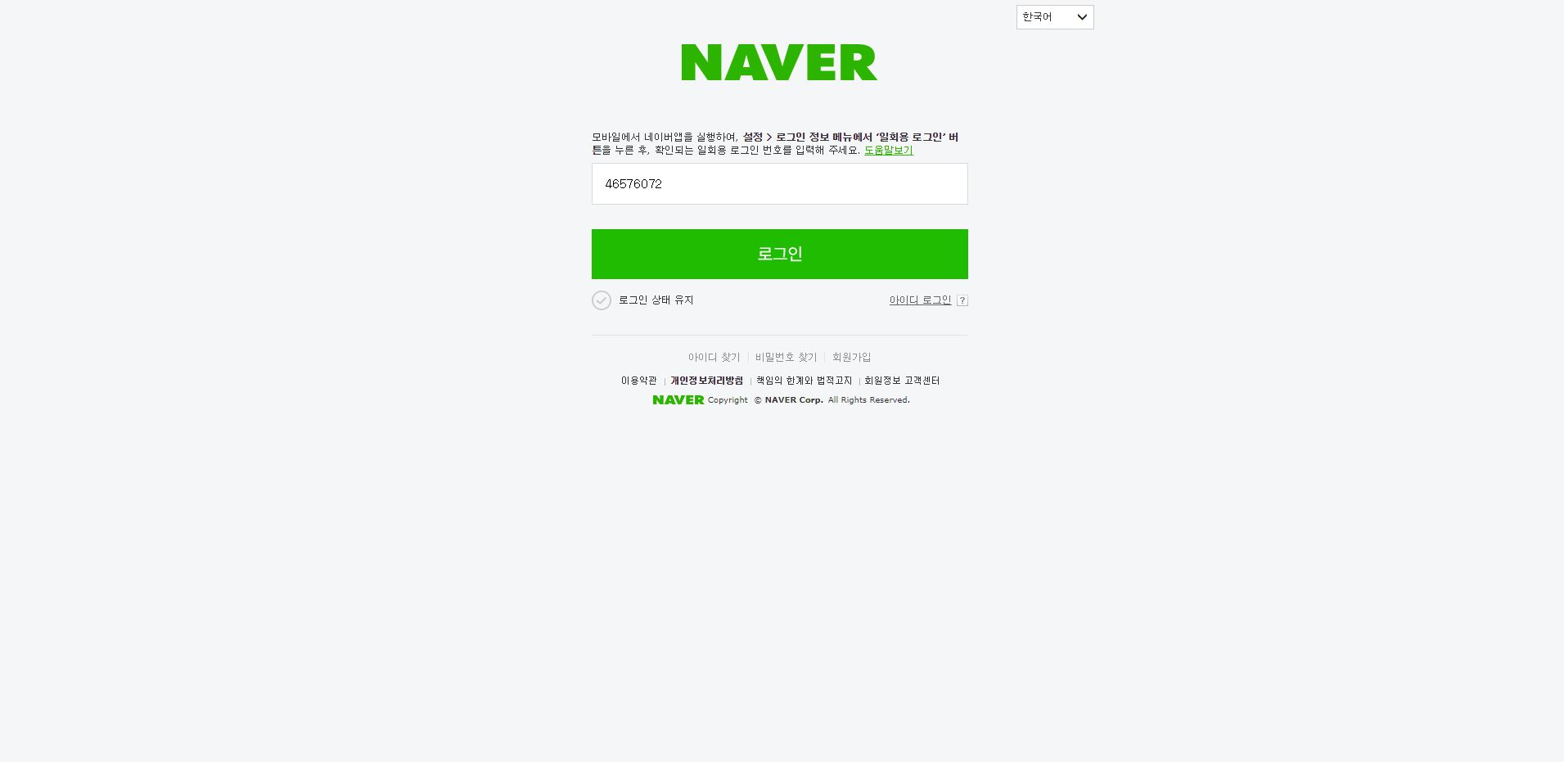
로그인페이지
화면 구성
도움말 보기 버튼을 클릭하면 도움말보기 화면으로 이동한다.
1
1
3

Slide 12
로그인페이지
화면 구성
로그인 상태 유지 버튼을 클릭하면 설명 창과 도움말보기 버튼이 나타난다.
1
3
1

Slide 13
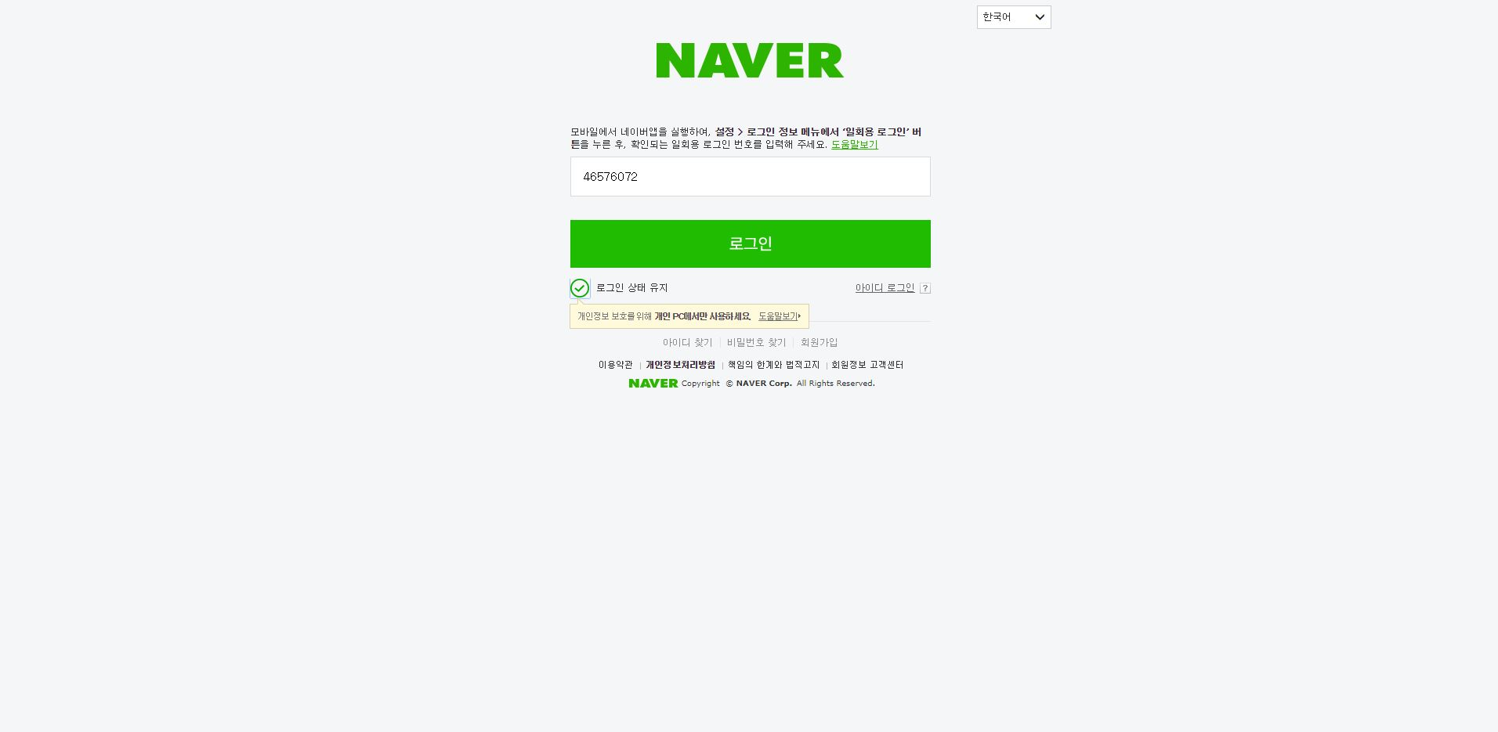
로그인페이지
화면 구성
도움말 보기 버튼 클릭 시 도움말과 관련된 페이지로 이동한다.
1
3
1

Slide 14
로그인페이지
화면 구성
아이디 로그인 버튼 클릭시 아이디 로그인 페이지로 이동한다.
1
3
1

Slide 15
로그인페이지
화면 구성
아이디 로그인 버튼 옆의 ? 버튼 클릭시 아이디 로그인에 대한 설명창이 나타난다.
1
3
1

Slide 16
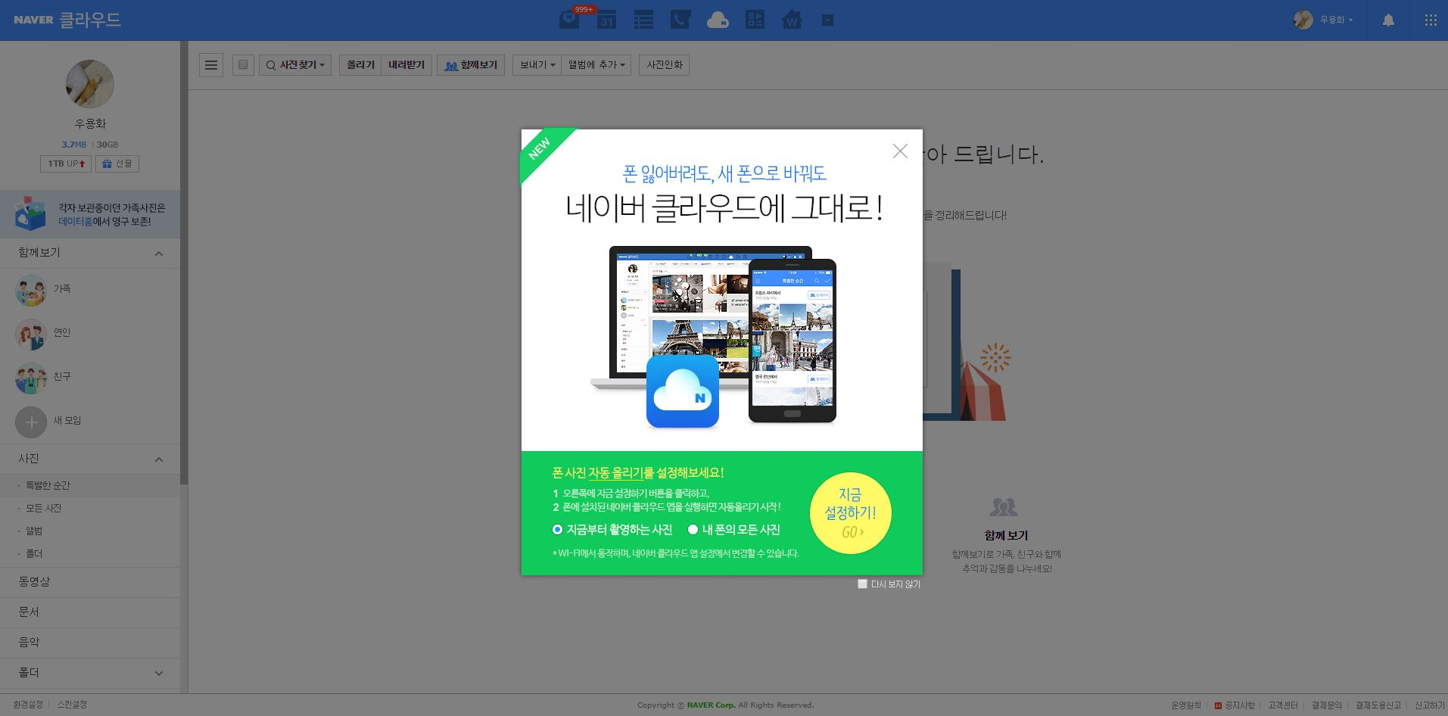
로그인 후 메인 페이지
화면 구성 -1
1. 로그인 후 메인 페이지이다.
1

Slide 17
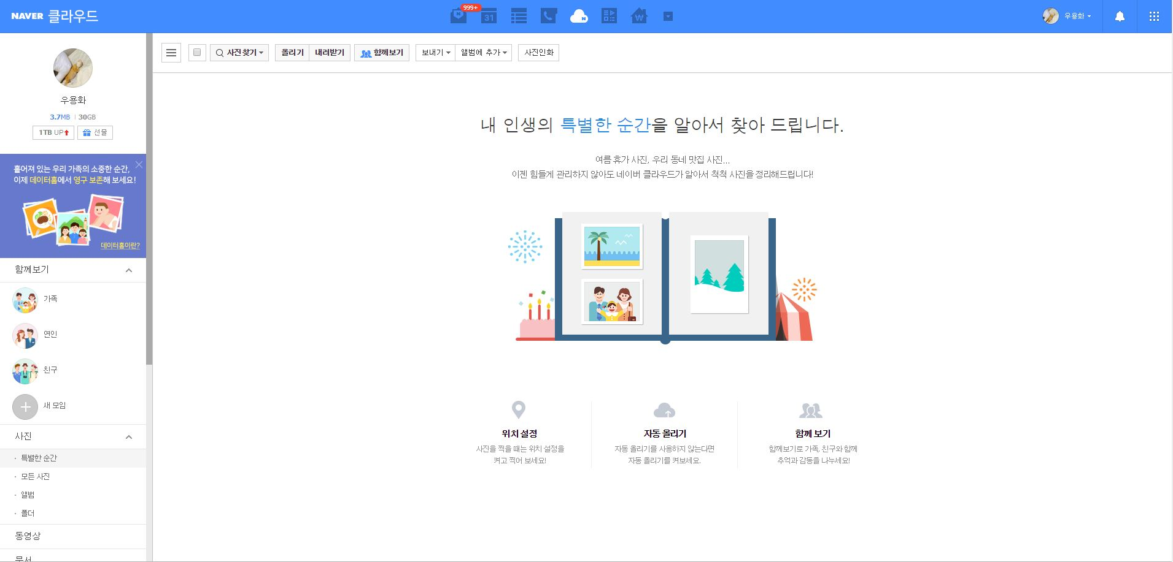
로그인 후 메인 페이지
화면 구성 - 2
1. 클릭시 회원 수정 화면으로 이동한다.
2. 클릭시 네이버 클라우드 환경 설정창이 나타난다.
3. 클릭시 회원권구매 사이트로 이동한다.
4. 클릭시 선물 이용권 구매창으로 이동한다.
1
2
4
3

Slide 18
로그인 후 메인 페이지
화면 구성 -3
1. 사이드 바 on/off 버튼이다.
2. 파일 전체 선택과 전체 해제 버튼이다.
1
2

Slide 19
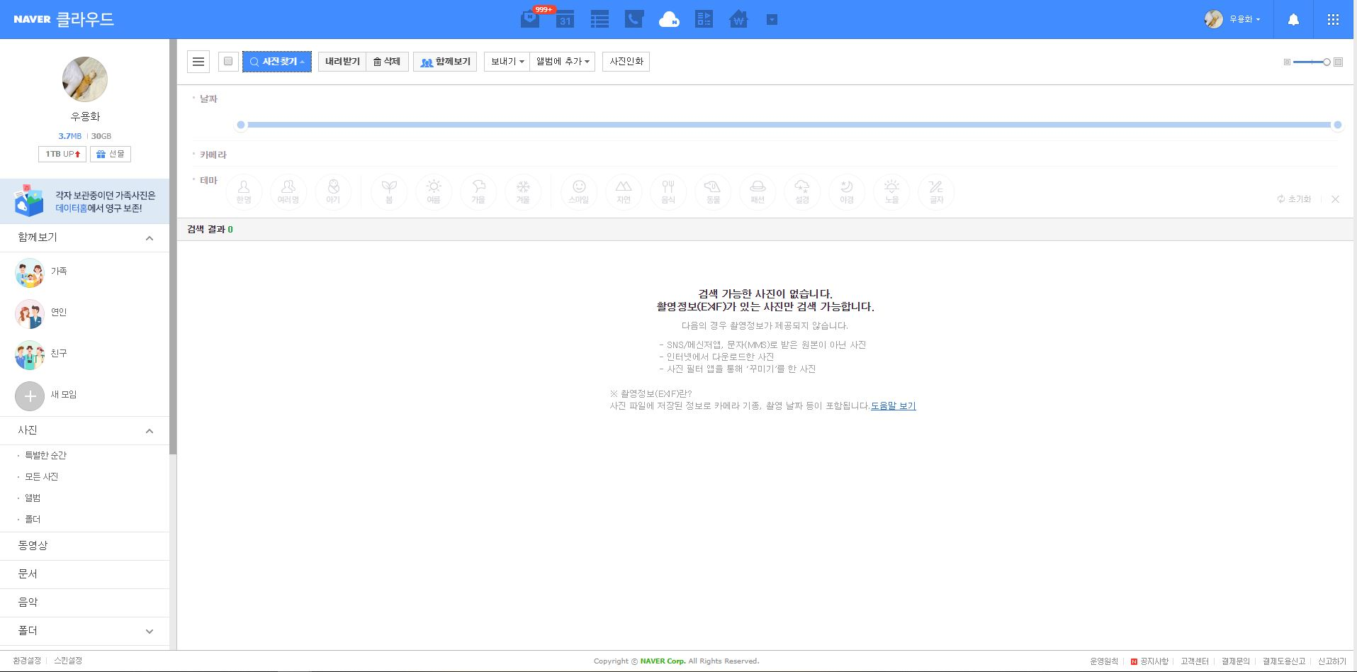
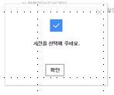
로그인 후 메인 페이지
화면 구성 -4
1. 사진 찾기 버튼을 클릭하면 검색한 내용의 사진 목록들이 나타나고 사진이 존재하지 않으면 검색 결과에 “사진을 선택 해주세요” 알림창이 나타난다.
2. 마우스 드래그를 통해 날짜 기간을 정하여 그 기간 내에 찍힌 사진만 사진을 검색해준다.
3. 카메라 종류를 선택하여 해당 카메라로 찍힌 사진을 보여준다.
4. 테마를 설정하면 분석하여 검색 결과에 사진을 보여준다.
5. 선택한 날짜, 카메라, 테마를 초기화 시켜준다.
6. 검색 옵션(날짜/카메라/테마)에 맞는 사진 검색 결과를 보여준다.
1
2
3
4
5
6

Slide 20
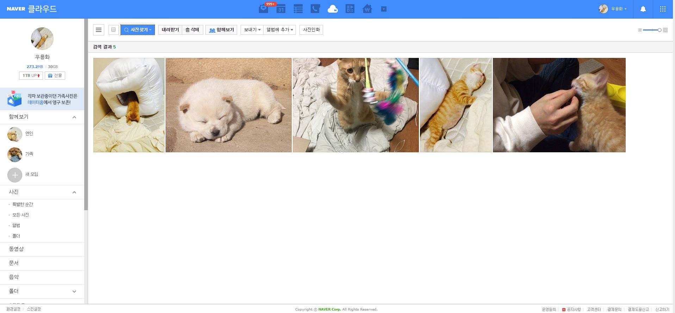
로그인 후 메인 페이지
화면 구성 -5
사진 찾기 버튼을 한번 더 클릭시 보여주는 화면이다.

Slide 21
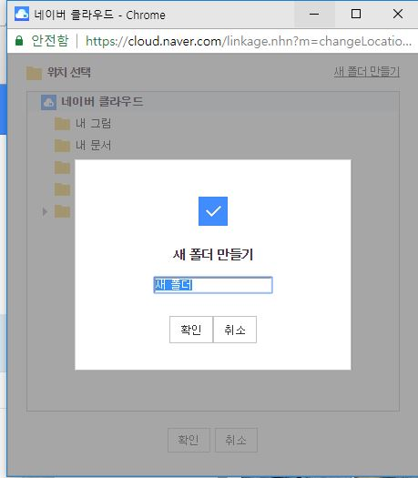
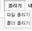
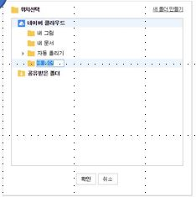
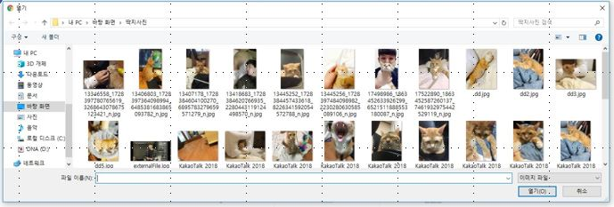
로그인 후 메인 페이지
화면 구성 - 6
1. 클릭시 파일업로드/폴더 업로드 드롭박스가 나타난다. 파일 올리기 클릭시 파일 검색 화면이 나타난다. 그 후 폴더 선택 창이 나타나고 저장하고 싶은 위치 폴더를 지정하고 확인 버튼을 클릭하면 해당 파일이 저장된다. 내 폴더 만들기 버튼이 있다.
2. 내 폴더 만들기 버튼 클릭 시 새 폴더 등록 창이 나타나며 폴더 이름 입력 창과 확인/취소 버튼이 있다.
1
2

Slide 22
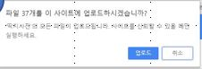
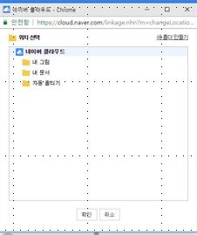
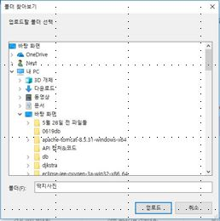
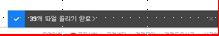
로그인 후 메인 페이지
화면 구성 - 7
1. 폴더 올리기 버튼 클릭 시 폴더 찾아보기 창이 나타난다.
2. 올릴 폴더를 선택하면 업로드 시 확인 메시지 창이 나타난다.
3. 업로드 버튼 클릭 시 올릴 폴더 위치 선택 창이 나타난다.
4. 폴더 선택 후 확인 버튼을 클릭하면 업로드 정보가 나타난다.
5. 업로드 된 파일에 대한 완료 메시지이다.
1
3
4
2
5

Slide 23
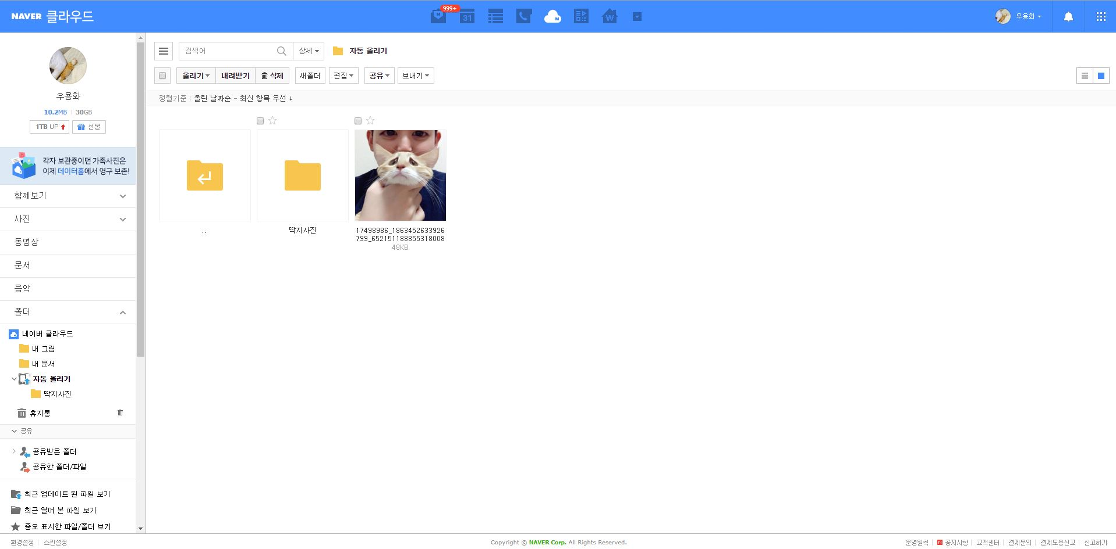
폴더 페이지
화면 구성 - 1
1. 해당 폴더가 올라가고 난 후의 화면이다.
1

Slide 24
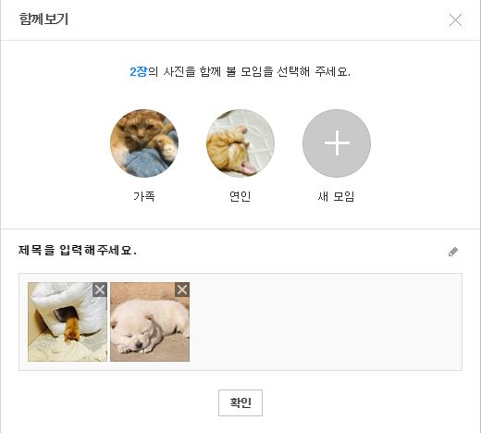
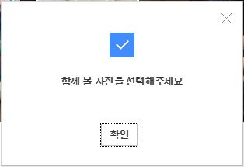
로그인 후 메인 페이지
화면 구성 - 8
3. 내려받기 버튼 클릭시 사진 선택 후 클릭하면 다운로드가 완료되고 사진을 선택하지 않고 내려받기를 클릭하면 “사진을 선택해주세요”.라는 알림창이 나타난다.
4. 함께 보기 버튼이다.
5. 사진을 선택하고 함께 보기를 클릭하면 모임 선택창이 나타난다.
6. 함께 볼 사진을 선택하지 않았다면 함께 볼 사진을 선택해주세요 알림창이 나타난다.
3
4
5
6

Slide 25
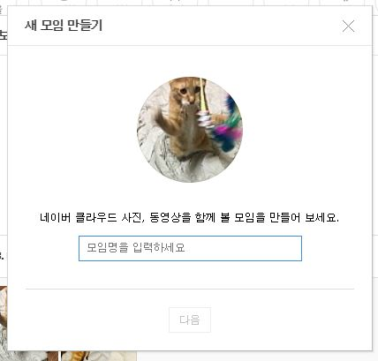
로그인 후 메인 페이지
화면 구성 - 9
1. 새 모임 버튼 클릭시 새 모임 만들기 창이 나타나고 모임 입력창과 다음 버튼이 있다.
1

Slide 26
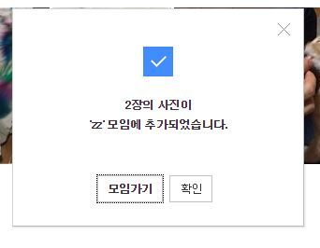
로그인 후 메인 페이지
화면 구성 - 10
1. 새 모임 버튼 클릭시 새 모임 만들기 창이 나타나고 모임 입력창과 다음 버튼이 있다.
2. 모임에 올릴 글글에 대한 제목 입력 창과 텍스트 편집 버튼이다.
3. 모임에 올릴 글에 대한 파일 리스트들이다.
4. 함께 보기 등록 시 해당 모임 가기 버튼과 확인 버튼이 있다.
1
4
2
3

Slide 27
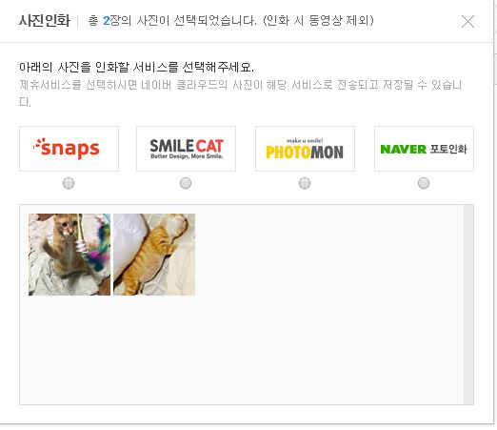
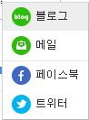
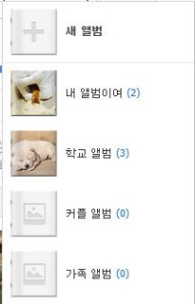
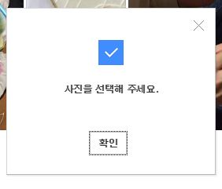
로그인 후 메인 페이지
5
화면 구성 - 11
1. 블로그/메일/페이스북/트위터 보내기 버튼이다. 보낼 방식의 목록 리스트가 나타난다.
2. 앨범에 추가 리스트 버튼이다. 버튼 클릭시 새 앨범 추가 버튼과 지금까지 등록한 앨범의 리스트에 대한 버튼이 나타난다.
3. 사진 인화 버튼이다.
4. 사진을 선택하지 않고 사진 인화 버튼 클릭시 사진을 선택해주세요 알림창이 나타난다.
5. 사진을 선택 후 사진 인화를 클릭하면 사진 인화 서비스 창이 나타난다.
1
2
3
4

Slide 28
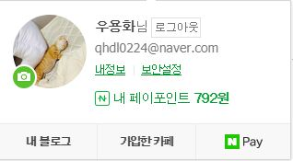
로그인 후 메인 페이지
화면 구성 - 12
1. 회원 정보 보기에 관한 버튼이다. 버튼 클릭시 회원 이름/회원 이메일/ 회원 프로필 수정 버튼/ 로그아웃 버튼/ 내정보 버튼/ 보안 설정 버튼/ 내 페이 포인트 텍스트/ 내 블로그 버튼/ 가입한 카페/ 네이버 페이 버튼이 나타난다.
1

Slide 29
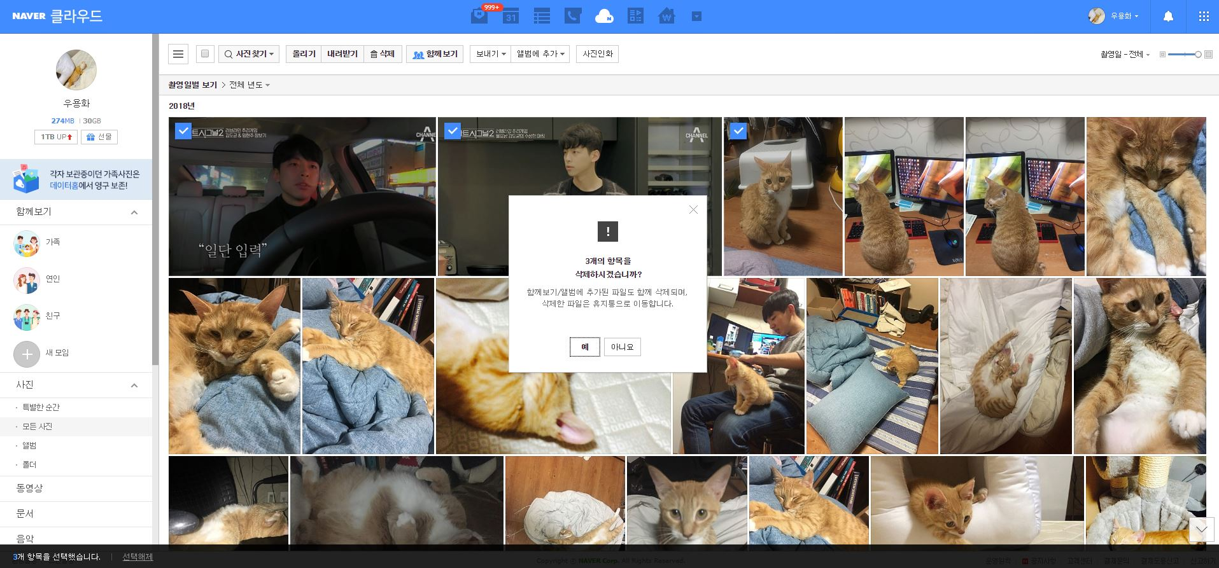
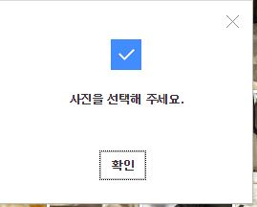
모든 사진 페이지
화면 구성 - 1
1. 삭제 할 파일을 선택 후 삭제 버튼을 클릭하면 휴지통으로 이동하겠다는 알림 창이 나타난다.
2. 사진 선택을 하지 않고 삭제 버튼을 클릭하면 “사진을 선택해 주세요“ 알림창이 나타난다.
1

Slide 30
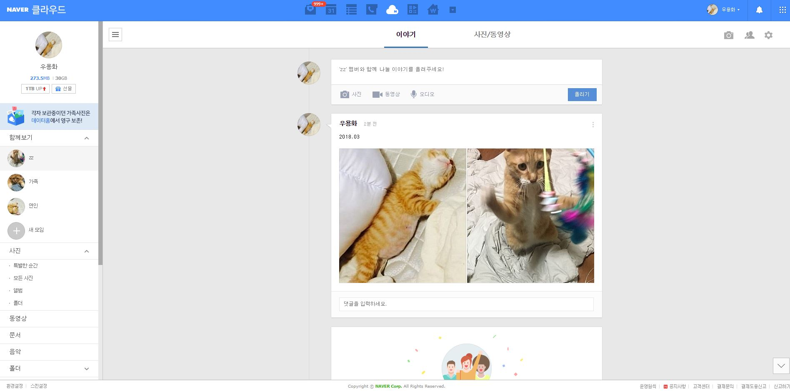
모임 페이지
화면 구성 - 1
1. 사이드 바 on/off 버튼이다.
2. 이야기로 보기, 사진/동영상으로 보기 버튼이다. 이야기 버튼 클시 클라우드 내에 있는 사진, 동영상, 오디오 등을 업로드 할 수 있다.
1
2

Slide 31
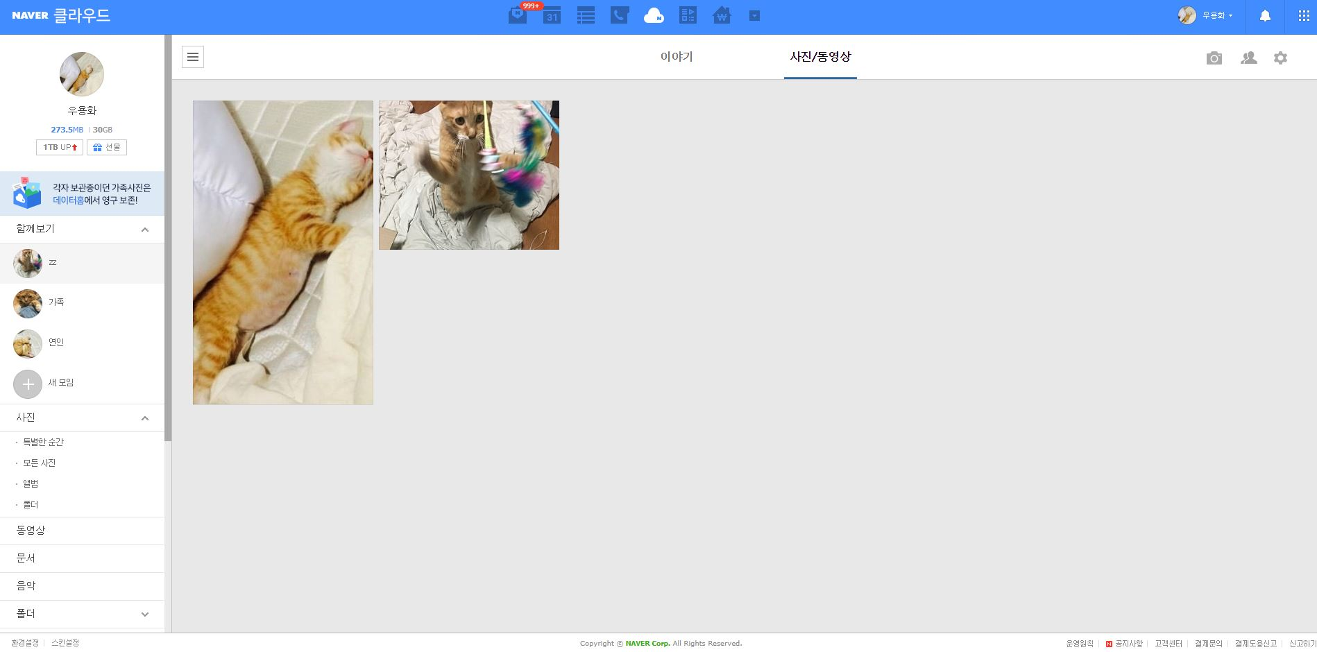
모임 페이지
화면 구성 - 2
2. 사진/동영상으로 보기 클릭 시 사진과/동영상의 리스트가 나타난다.

Slide 32
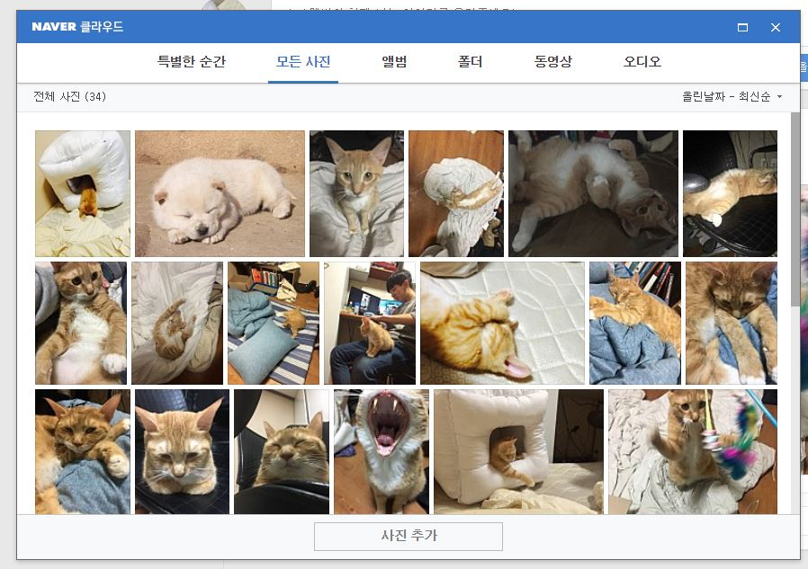
모임 페이지
화면 구성 - 3
3. 모임의 글 등록 버튼이다. 글 등록 버튼 클릭시 파일 추가 창이 나타난다(특별한순간/ 모든 사진/ 앨범/ 폴더/ 동영상/ 오디오)
3

Slide 33
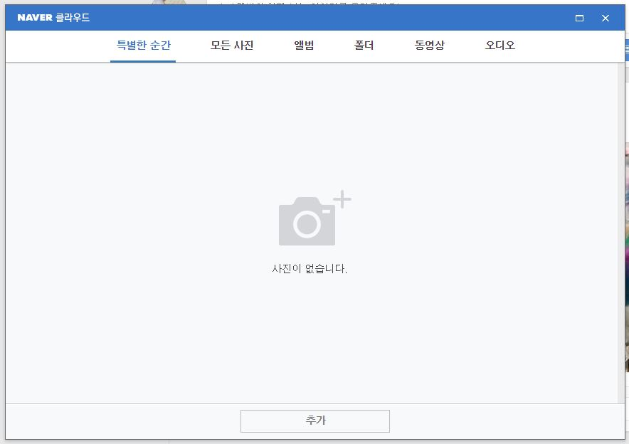
모임 페이지
화면 구성 - 4
1. 특별한 순간 버튼 선택시 특별한 순간 폴더에 있는 사진 리스트와 추가 버튼이 있다.
1

Slide 34
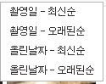
모임 페이지
화면 구성 - 5
1. 모든 사진 버튼 클릭 시 등록 된 모든 사진의 리스트가 나타난다.
2. 전체사진 버튼이다.
3. 사진 정렬 버튼이다. 촬영일- 최신순, 촬영일- 오래된 순, 올린날짜- 최신순, 올린날짜- 오래된순이 있다.
4. 모든 사진의 리스트가 나타난다.
5. 사진 추가 버튼이다.
1
2
3
4
5

Slide 35
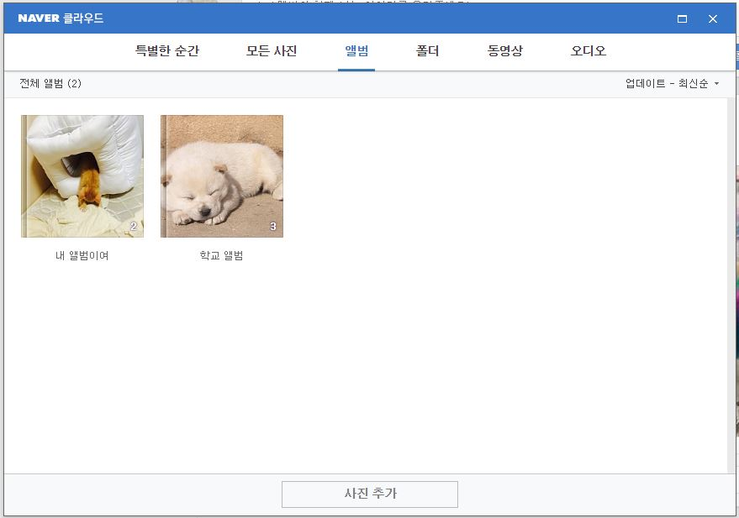
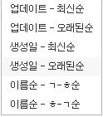
모임 페이지
화면 구성 - 6
1. 앨범버튼 클릭 시 등록 된 앨범의 리스트가 나타난다.
2. 전체앨범 버튼이다.
3. 사진 정렬 버튼이다. 업데이트-최신순, 업데이트-오래된순, 생성일-최신순, 생성일-오래된순, 이름순-ㄱ~ㅎ순, 이름순-ㅎ~ㄱ순
4. 앨범에 대한 리스트가 나타난다.
5. 사진 추가 버튼이다.
1
2
3
4
5

Slide 36
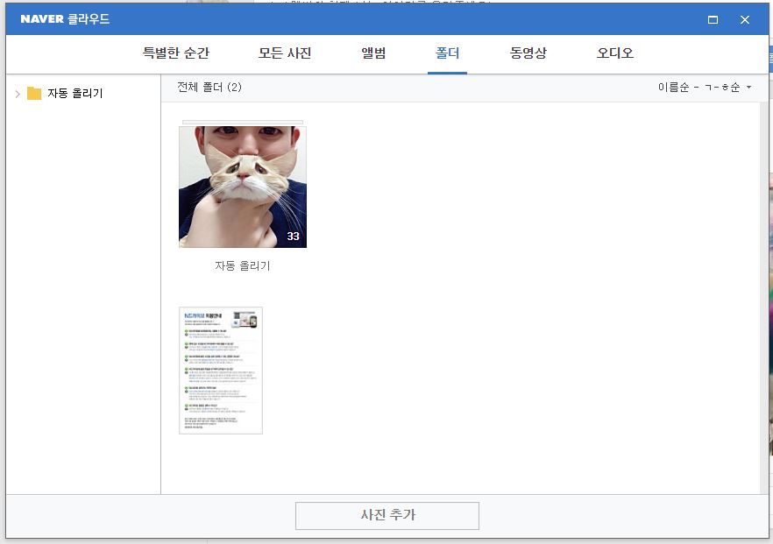
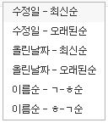
모임 페이지
화면 구성 - 7
1. 모든 사진 버튼 클릭 시 등록 된 모든 사진의 리스트가 나타난다.
2. 폴더 구조 리스트이다.
3. 전체 폴더선택 버튼이다.
4. 폴더 안의 폴더 리스트이다.
5. 사진 정렬 버튼이다. 수정일-최신순, 수정일-오래된순, 올린날짜-최신순, 올린날짜-오래된순, 이름순-ㄱ~ㅎ순, 이름순-ㅎ~ㄱ순
6. 사진 추가 버튼이다.
1
2
3
5
4
6

Slide 37
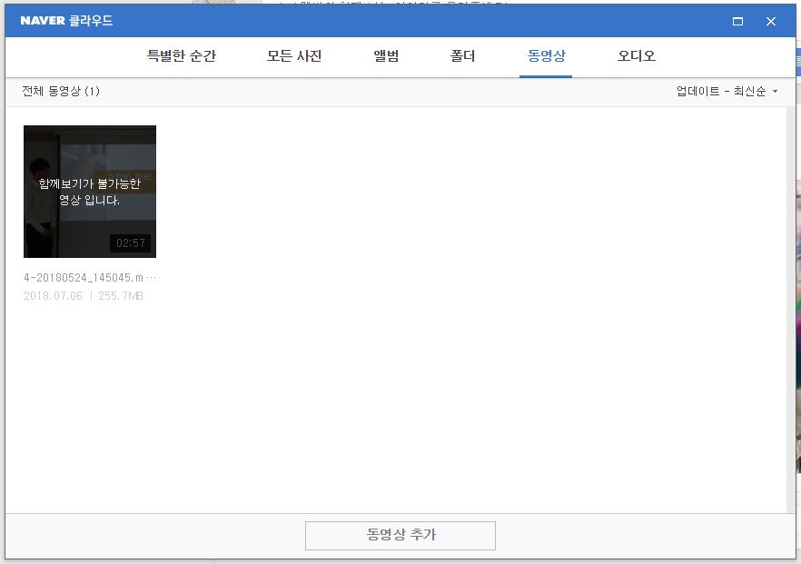
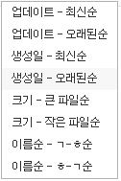
모임 페이지
화면 구성 - 8
1. 동영상버튼 클릭 시 등록 된 모든 동영의 리스트가 나타난다.
2. 전체 동영상 선택 버튼이다.
3. 동영상 정렬 버튼이다. 업데이트-최신순, 업데이트-오래된순, 생성일-최신순, 생성일-오래된순, 크기- 큰파일순, 크기-작은 파일순, 이름순-ㄱ~ㅎ순, 이름순- ㅎ~ㄱ순
4. 동영상 리스트 창이다.
5. 동영상 추가 버튼이다.
1
2
3
4
5

Slide 38
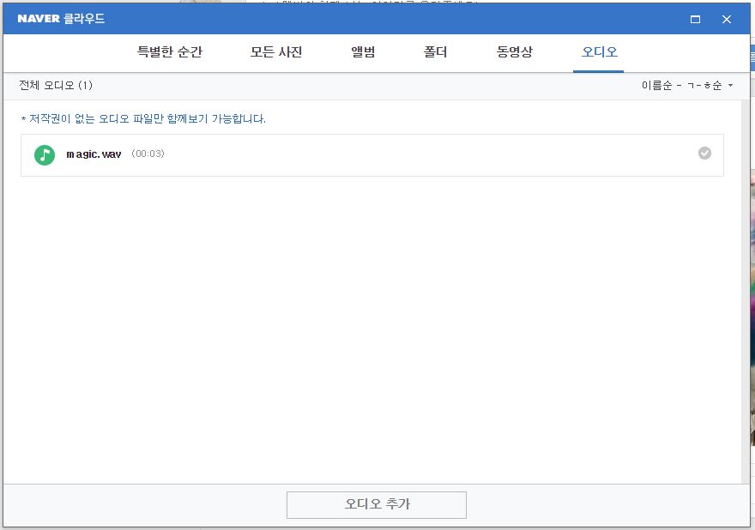
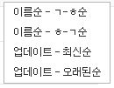
모임 페이지
화면 구성 - 9
1. 오디오버튼 클릭 시 등록 된 모든 오디오의 리스트가 나타난다.
2. 전체 오디오 선택 버튼이다.
3. 오디오 정렬 버튼이다. 이름순- ㄱ~ㅎ순, 이름순-ㅎ~ㄱ순, 업데이트-최신순, 업데이트- 오래된순
4. 오디오 리스트 창이다.
5. 오디오 추가 버튼이다.
1
2
3
4
5

Slide 39
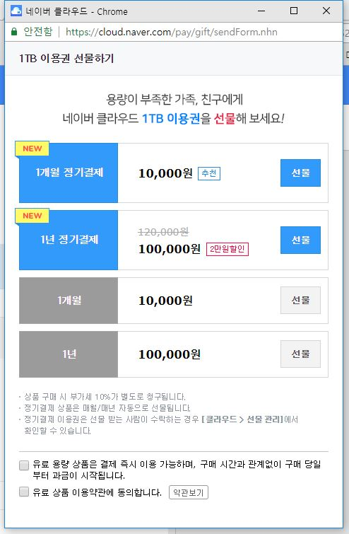
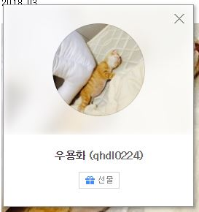
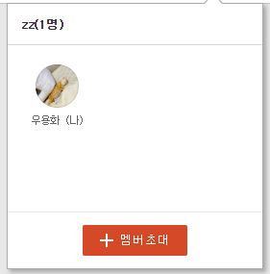
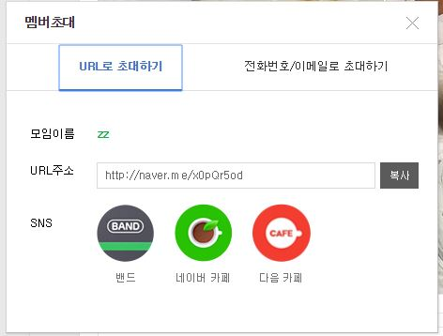
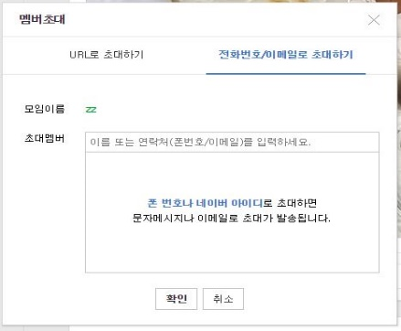
모임 페이지
화면 구성 - 10
4. 멤버 추가 버튼이다.
5. 모임의 이름과 모임의 명수가 나타난다.
6. 해당 이미지를 클릭 시 해당 멤버에 대한 선물 버튼이 나오고 선물 버튼 클릭 시 선물하기 창이 나타난다.
7. 멤버 초대 버튼이다. 멤버 초대 버튼 클릭시 URL로 초대하기 버튼과 전화번호/이메일로 초대하기 버튼이 있다.
8. URL로 초대하기 멤버 초대 창이다. 모임이름, URL주소, 복사 버튼, SNS 리스트가 있다.
9. 전화번호/이메일로 초대하기 멤버 초대 창이다. 모임 이름, 초대 멤버 입력창, 확인 취소 버튼이 있다.
5
4
6
7
8
9

Slide 40



모임 페이지
화면 구성 - 11
5. 모임 환경 설정 버튼이다. 모임 나가기 버튼, 모임 이미지 설정 버튼, 모임 이름 편집 창, 확인, 취소 버튼이 있다.
6. 모임 이미지 설정 버튼이다. 버튼 클릭 시 이미지 선택 창이 나타난다.
7. 모임 나가기 버튼이다. 모임 나가기 버튼 클릭시 모임 나가기에 대한 재 확인창이 나타나고 내용을 확인했는지에 대한 체크 박스와 예, 아니오 버튼이 나타난다.
8. 모임 이름에 대한 편집 창이다.
5
6
7
8

Slide 41

모임 페이지 – 댓글 등록
화면 구성 - 1
1. 글에 대한 댓글 입력 창과 전송 버튼이 있다.
1

Slide 42

모임 페이지 – 댓글 등록
화면 구성 - 2
1. 해당 글에 대한 댓글 등록 완료 화면이다.
1

Slide 43

모임 페이지 – 댓글 삭제
화면 구성 - 1
1. 해당 글에 대한 댓글 삭제 버튼이다.
1

Slide 44

모임 페이지 – 댓글 삭제
화면 구성 - 2
댓글 삭제 버튼을 클릭하면 댓글 삭제 알림창이 나타나고 예/아니오 버튼이 있다.

Slide 45

모임 페이지 – 글 편집
화면 구성 - 1
1. 함께 보기 글의 편집 리스트이다. 메시지 수정, 삭제, pc로 저장, 다른 모임에 함께보기 버튼이 있다.
1

Slide 46

모임 페이지 – 글 편집
화면 구성 - 2
1. 메시지 수정 버튼을 클릭하면 해당 글에 대해 메시지를 수정할 수 있다.
1

Slide 47

모임 페이지 – 글 편집
화면 구성 - 3
1. 삭제 버튼을 클릭하면 해당 글 삭제 알림 창이 나타난다.
1

Slide 48

모임 페이지 – 글 편집
화면 구성 - 4
1. PC로 저장 버튼을 클릭하면 해당 글의 파일들이 다운로드 완료된다.
1

Slide 49

모임 페이지 – 글 편집
화면 구성 - 5
1. 다른 모임 함께 버튼을 클릭하면 다른 모임과 공유 가능하다.
1

Slide 50

모임 페이지 – 글 편집
화면 구성 - 6
1. 등록 완료를 하면 해당 모임에 파일이 등록되었다는 알림 창이 뜨고 해당 모임 가기 버튼이 나타난다.
1

Slide 51

모임 페이지 – 글 편집
화면 구성 - 7
1. 파일을 추가한 다른 모임폴더를 가면 해당 사진들이 추가 되어있는 것을 볼 수 있다.
1

Slide 52

모임 페이지 – 우측 상단
화면 구성 - 1
1. 우측 상단의 최근 올린 사진에 대한 정보가 요약되어 나타난다. 사진 5개의 요약과 함께 보기 버튼이 있다.
1

Slide 53

모든 사진 페이지
화면 구성
5개의 요약된 사진을 클릭하면 최근 올린 사진에 대한 모든 리스트가 나타난다
1

Slide 54

모임 페이지 – 우측 상단
화면 구성 - 2
함께 보기 버튼을 클릭하면 글 입력 창에 최근 사진 리스트가 모두 등록된다.
1

Slide 55

메인페이지
화면 구성
메인 페이지의 회원정보 수정, 이용권 구매, 선물 버튼이 있다.
1

Slide 56

내 정보 수정 페이지
화면 구성
회원 정보 수정 페이지이다.

Slide 57

네이버 클라우드 환경설정화면
화면 구성-1
현재 회원이 사용가능한 데이터를 보여주는 화면이다
그래프와 정수형의 %로 나타난다
클릭시 파일별 보기 화면으로 이동한다
클릭시 폴더별 보기 화면으로 이동한다
사용 중인 데이터의 유형을 조회할 수 있다
사용중인 데이터의 양
클라우드에서 사용중인 데이터의 양
폴더 및 파일에서 사용중인 데이터의 양
본문 검색 샌인에서 사용중인 데이터의양
휴지통에서 사용중인 데이터의 양
사용 가능한 데이터의 양
1
2
3
4

Slide 58
네이버 클라우드 환경설정화면
화면 구성-2
휴지통 자동 삭제 기간을 설정 할수 있다
자동삭제 안함
5일/15일/30일/50일 기준으로 영구 삭제 기준을 적용할 수 있다
닫기 버튼
클릭시 네이버 클라우드 환경설정 화면이 사라진다
휴면 알림 버튼
클릭시 휴면 알림화면으로 이동한다
아이디 이전 버튼
클릭시 아이디 이전 화면으로 이동한다
탐색기 로그인 버튼
클릭시 탐색기 로그인 화면으로 이동한다
폴더 공유 버튼
클릭시 폴더 공유 화면으로 이동한다
기본 화면 버튼
클릭시 기본 화면 설정으로 이동한다
문서 뷰어 버튼
클릭시 문서 뷰어 화면으로 이동한다
본문 검색 버튼
클릭시 본문 검색 화면으로 이동한다
3
4
5
6
7
8
9
1
2

Slide 59

파일별 보기 화면
화면 구성
파일별 보기 화면
존재하는 데이터를 종류유형/데이터의 양 /파일 개수별로 볼 수 있다
문서별
사진별
동영상별
음악별
압축파일별
기타
존재하는 데이터의 유형을 원형그래프의 형태로 보여준다
1
2

Slide 60

폴더별 보기 화면
화면 구성
존재하는 데이터를 폴더별로 조회 할 수 있다
폴더이름과 폴더에 존재하는 데이터 크기의 총합이 나타난다
1

Slide 61


휴면 알림 화면
4
화면 구성
휴면 알림 설정에 관한 설명이 나타난다
알림 메일 설정에 대한 설명이 나타난다
클릭시 이메일 주소 확인 팝업창이 나타난다
알림을 전송할 메일 주소를 변경 할수 있다
이메일이 올바르지 않은 형식일 경우
“이메일 형식이 잘못되었습니다＂ 알림창이 나타난다
이메일을 입력하지 않을 경우
“이메일을 정확하게 입력해 주세요＂ 알림창이 나타난다
확인 클릭시 알림 메일 주소가 변경된다
취소 클릭시 변경이 취소된다
알림 SMS 설정 버튼
클릭시 알림 SMS 설정화면이 나타난다
1
2
3
5

Slide 62

아이디 이전 화면
화면 구성
네이버 클라우드를 이전할 아이디를 설정 할 수 있다
아이디 이전에 대한 주의사항이 나타난다
아이디를 선택할 수 있는 창이다
클릭시 선택된 아이디로 클라우드가 이전된다
아이디를 선택하지 않았을 시에 “아이디를 선택해 주세요＂메시지가 나타난다
1
2
4
3

Slide 63

탐색기 로그인 화면
화면 구성
네이버 클라우드 탐색기에 로그인한 컴퓨터의 IP주소, 로그인한 시각(년,월,일,시,분,초)가 나타난다
로그아웃 버튼
클릭시 탐색기가 로그아웃 된다
1
2

Slide 64

폴더 공유 화면
화면 구성
공유 자동수락 사용을 설정 할 수 있다
사용하기/ 사용하지 않기 중에서 선택 가능하다
적용하기 버튼
클릭시 변경한 설정을 적용한다
적용 완료시 완료 알림창이 나타난다
1
2

Slide 65

기본 화면 설정
화면 구성
화면에 나타날 기본화면에 대한 설정을 할 수 있다
마지막으로 본 화면
특별한 순간
모든 사진
폴더
설정 버튼 클릭시 설정을 변경하고 변경 완료 알림창이 나타난다
1
2

Slide 66

문서 뷰어 화면
화면 구성
문서 뷰어 사용 여부를 설정 할 수 있다
클릭시 변경한 설정이 적용된다
적용 완료시 설정 완료 알림창이 나타난다
1
2

Slide 67

본문 검색 화면
화면 구성
본문 검색의 사용여부를 설정 할 수 있다
설정 버튼 클릭시 변경된 설정이 적용된다
적용 완료시 알림 메시지가 나타난다
1
2

Slide 68


함께 보기 화면(이야기)
화면 구성
이야기 탭
클릭시 함께 보기 화면(이야기)으로 이동한다
사진/동영상 탭
클릭시 함께 보기 화면(사진/동영상)으로 이동한다
글 작성
글과 회원의 클라우드에 존재하는 사진, 동영상, 오디오 파일을 작성할 수 있다
사진/동영상/오디오 버튼 클릭시 팝업창이 나타난다
올리기 버튼
클릭시 작성한 게시글이 등록된다
입력 내용이 없다면 작동하지 않는다
1
2
4
3

Slide 69




음악 화면
화면 구성 - 1
1. 사이드 바 on/off 메뉴이다.
2. 검색어 입력 창이다.
3. 파일 검색 상세 설정 버튼이다. 상세 버튼 클릭시 파일형식(전체/문서/그림/동영상/음악/압축) ,파일 크기(~1MB 미만/1MB 이상~10MB 미만/10MB 이상~100MB 미만/ 100MB~1GB미만/1GB 이상~ 4GB이하), 검색 위치(전체, 직접 선택), 올린 기간(전체, 1주일, 1개월, 3개월, 6개월, 직접 입력) , 날짜 선택창, 검색 버튼이 있다.
4. 직접 선택 버튼 클릭시 위치 선택(폴더 선택) 창이 나타난다.
5. 날짜 선택 창 클릭시 날짜 선택 창이 나타난다.
6. 음악 파일 전체 선택 버튼이다.
1
2
3
4
6
5

Slide 70


음악 화면
화면 구성 - 2
1. 음표 모양 버튼 클릭 시 앨범 모아보기 리스트가 나타난다.
2. 사람 모양 버튼 클릭시 아티스트 모아보기 리스트가 나타난다.
2
1

Slide 71

음악 화면
화면 구성 - 3
3. 음악 모아보기 대한 리스트가 나타난다. 종류, 이름, 위치, 크기, 수정한 날짜, 올린 날짜가 있다.
4. 음악 모아보기 곡 이미지, 곡 제목, 크기가 나타난다.
3
4

Slide 72

음악 화면
화면 구성 - 4
1. 정렬 기준 버튼이다. 중요 표시, 종류, 이름, 위치, 크기, 수정한 날짜, 올린 날짜가 있다.
중요 표시순 선택 시 중요 항목 우선이 있다.
종류 선택시 이름 우선이 있다.
이름순 선택시- ㄱ 우선, ㅎ 우선이 있다.
위치순 선택시- ㄱ우선, ㅎ우선이 있다.
크기 선택시 – 큰 파일 우선, 작은 파일 우선이 있다.
수정한 날짜순 선택시 – 최신 항목 우선, 오래된 항목 우선이 있다.
올린 날짜순 선택시, 오래된 항목우선, 최신 항목 우선이 있다.
1
2

Slide 73
음악 화면
화면 구성 - 5
1. 각 파일에 대한 체크 박스와 중요도 선택 버튼 곡 이미지, 제목, 크기가 있다.
1

Slide 74







동영상 화면
화면 구성 - 1
1. 동영상 미 선택 후 함께 보기 클릭 시 “함께 볼 동영상을 선택해주세요” 알림 메시지가 나타난다. 동영상 선택 후 함께 보기 클릭 시 함께 보기 할 경고 메시지와 동영상에 대한 정보가 나타나고 확인 버튼이 있다.
2. 동영상 선택 후 편집 버튼 클릭시 잘라내기/복사/이동/이름바꾸기/속성 리스트가 나타난다.
3. 이동 버튼 클릭 시 이동할 폴더에 대한 위치 선택 창이 나타난다.
4. 이름 바꾸기 버튼 클릭시 해당 동영상에 대한 이름 수정이 활성화 된다.
5. 속성 버튼 클릭시 해당 동영상에 대한 파일정보(종류,위치, 크기, 만든 날짜, 수정한 날짜)가 나타난다.
1
2
3
4
5

Slide 75


동영상 화면
화면 구성 - 2
1. 제대로 구현되어있지 않음..
2. 동영상을 메일 또는 블로그로 보낼 수 있는 버튼이다.
1
2

Slide 76

문서 검색 화면
화면 구성
1. 문서를 각 문서파일 확장자 별로 정렬하여 조회할 수 있다
1

Slide 77


폴더 검색 화면
화면 구성-1
1. 네이버 클라우드 내에 존재하는 모든 폴더를 조회 할 수 있다
해당 폴더에 존재하는 폴더와 모든 파일들을 조회할 수 있다
1
2

Slide 78



폴더 검색 화면
화면 구성-2
1. 새폴더 버튼
클릭시 해당 폴더에 새로운 폴더가 추가된다
이름이 공백일 시에 기본값으로 주어진 폴더이름으로 생성된다
추가된 새 폴더
파일/폴더를 선택하지 않고 편집 버튼 클릭시
붙여넣기(기능없음)
속성 클릭시
해당 폴더의 종류/ 위치/크기/내용(폴더개수, 파일개수)/만든 날짜/ 수정한 날짜가 나타난다
1
3
2
4

Slide 79



폴더 검색 화면
화면 구성-3
폴더 또는 파일 체크후 편집 버튼 클릭시
잘라내기 버튼
해당 파일을 잘라내기 한다
복사 버튼
해당 파일을 복사한다
붙여넣기 버튼
잘라내거나 복사한 파일 혹은 폴더를 붙여 넣는다
이동 버튼
위치선택 팝업ㅇㄹ창이 나타난다
이름바꾸기 버튼
해당 파일 또는 폴더의 이름을 변경한다
<>:”/!?*특수문자, 공백일 경우 이름 변경이 이루어지지 않는다
암호 설정 버튼(폴더에서는 사용 불가)
클릭시 암호 설정 팝업창이 나타난다
속성 버튼
클릭시 속성 팝업창이 나타난다
1
2
3
4
5
6
7

Slide 80

폴더 검색 화면(위치 선택 팝업창)
화면 구성-4
1
2
위치 선택 팝업창
네이버 클라우드에 존재하는 폴더의 위치로 해당 파일 또는 폴더를 이동시킬 수 있다
새 폴더 만들기 버튼
클릭시 해당 디렉토리 하위에 새 폴더가 추가된다

Slide 81


폴더 검색 화면(위치 선택 팝업창)
화면 구성-4
5
암호 설정 팝업창
해당 파일에 대한 암호를 설정할 수 있다
암호 입력창과 암호 확인 입력창이 일치해야만 등록이 가능하다
도움말 버튼
암호 설정에 대한 주의사항 문구이다
도움말 버튼 클릭시 나타나는 안내 문구이다
1
2
3
4

Slide 82


폴더 검색 화면(위치 선택 팝업창)
화면 구성-4
암호 설정 상태창
암호 설정한 파일 개수 와 진행중인 개수
암호화 %
파일 이름/ 확장자명/진행 상태(성공, 실패)가 나타난다
진행 상태 버튼
실패 버튼 클릭시 나타나는 알림문구이다
암호는 최대 31byte까지만 입력 가능하다
암호 설정이 완료되면 진행상태가 성공으로 나타난다
1
2
3

Slide 83


휴지통 화면
화면 구성 - 1
1. 사이드 바 메뉴 on/off 버튼이다.
2. 검색어 입력 창이다.
3. 파일 검색 상세 설정 버튼이다. 상세 버튼 클릭시 파일형식(전체/문서/그림/동영상/음악/압축) ,파일 크기(~1MB 미만/1MB 이상~10MB 미만/10MB 이상~100MB 미만/ 100MB~1GB미만/1GB 이상~ 4GB이하), 검색 위치(전체, 직접 선택), 올린 기간(전체, 1주일, 1개월, 3개월, 6개월, 직접 입력) , 날짜 선택창, 검색 버튼이 있다.
4. 직접 선택 버튼 클릭시 위치 선택(폴더 선택) 창이 나타난다.
5. 날짜 선택 창 클릭시 날짜 선택 창이 나타난다.
1
2
3
4
5

Slide 84



휴지통 화면
화면 구성 - 2
1. 파일 전체 선택 버튼이다.
2. 파일 or 폴더 선택 후 삭제 버튼을 클릭하면 “n개의 항목을 삭제하시겠습니까? ”알림창이 나타나고 확인, 취소 버튼이 있다. 파일 or 폴더를 선택하지 않고 삭제 버튼 클릭시 “삭제할 항목을 선택해 주세요” 알림창이 나타난다.
3. 휴지통 비우기 버튼 클릭 시 “휴지통에 있는 전체항목(n개)을 모두 삭제하시겠습니까?” 알림 창이 나타나고 확인, 취소 버튼이 있다.
2
3
4
5
1

Slide 85


휴지통 화면
화면 구성 - 3
1. 폴더 or 파일 복원 버튼이다. 파일 or 폴더 선택 후 복원 버튼을 클릭하면 복원이 완료된다. 파일 or 폴더를 선택하지 않고 복원 버튼 클릭 시 “복원할 항목을 선택해주세요” 알림창이 나타난다.
2. 폴더와 다른 파일을 함께 선택 할 경우 “폴더는 한 개씩만 복원할 수 있습니다” 알림 창과 확인 버튼이 나타난다.
2
1

Slide 86



휴지통 화면
화면 구성 - 4
1. 휴지통 편집 버튼이다. 휴지통 안의 파일 or 폴더들에 대한 상세정보 보기 버튼이다.
2. 파일 or 폴더 한 개 선택 시 파일에 대한 상세 정보가 나타난다. 파일 종류/ 원래 위치/ 크기/ 만든 날짜/ 삭제한 날짜/ 항목 복원 체크박스가 있다.
3. 복수개의 파일 or 폴더에 대해 선택시 알림 창이 나타난다. 크기/ 항목복원 체크박스가 있다.
4. 파일 or 폴더 미 선택 시 휴지통에 대한 상세 정보가 나타난다. 현재 휴지통에 담긴 파일 or 폴더에 대한 전체 크기와 자동 삭제 설정이 있다. 자동 삭제 설정으로는 자동삭제 안함/ 삭제 5일 후 영구 삭제/ 삭제 15일 후 영구 삭제/ 삭제 30일 후 영구 삭제/ 삭제 50일 후 영구 삭제가 있다.
1
2
3
4

Slide 87

휴지통 화면
화면 구성 - 5
1. 정렬 기준 버튼이다. 종류, 이름, 원래 위치, 크기, 삭제한 날짜가 있다.
이름 순으로 정렬 기준 선택시 ㄱ우선, ㅎ우선이 있다.
원래 위치순으로 정렬 기준 선택시 ㄱ우선, ㅎ우선이 있다.
크기 순으로 정렬 기준 선택시 큰 파일 우선, 작은 파일 우선이 있다.
삭제한 날짜 순으로 정렬 기준 선택시 최근 삭제한 항목 우선, 오래된 삭제항목 우선이 있다.
1

Slide 88
휴지통 화면
화면 구성 - 6
1. 파일 보는 조회 유형 버튼이다.
2. 그림으로 파일을 볼 시 해당 이미지/ 파일 이름 /파일 크기가 나타난다.
1
2

Slide 89

휴지통 화면
화면 구성 - 7
1. 파일 보는 조회 유형 버튼이다.
2. 리스트로 파일을 볼 시 종류/ 이름/ 원래 위치/ 크기/ 삭제 날짜가 나타난다.
1
2

Slide 90

최근 업데이트 된 파일 보기 화면
화면 구성
클라우드 내에서 최근에 업데이트 된 파일들을 조회 할 수 있다
1

Slide 91

최근 열어 본 파일 보기 화면
화면 구성
최근에 열람한 파일들을 조회 할 수 있다
1

Slide 92

중요 표시한 파일/폴더 보기 화면
화면 구성
회원이 클라우드 파일에 중요 표시한 파일혹은 폴더를 조회 할 수 있다
1

